Slide 1
Суспільне, господарське життя та побут в античних полісах на території України
Підготував презентацію
Вчитель історії
Новгородківської філії
Лахнов Сергій Сергійович

Slide 2
Мета уроку: навчити характеризувати суспільне та господарське життя античних полісів на території України, ознайомити учнів з особливостями повсякденного життя їх мешканців; розвивати увагу, пам’ять, мислення, навички роботи з візуальними та писемними історичними джерелами, вміння аналізувати та робити висновки, висловлювати власні судження; виховувати повагу до історичного минулого своєї Батьківщини.

Slide 3
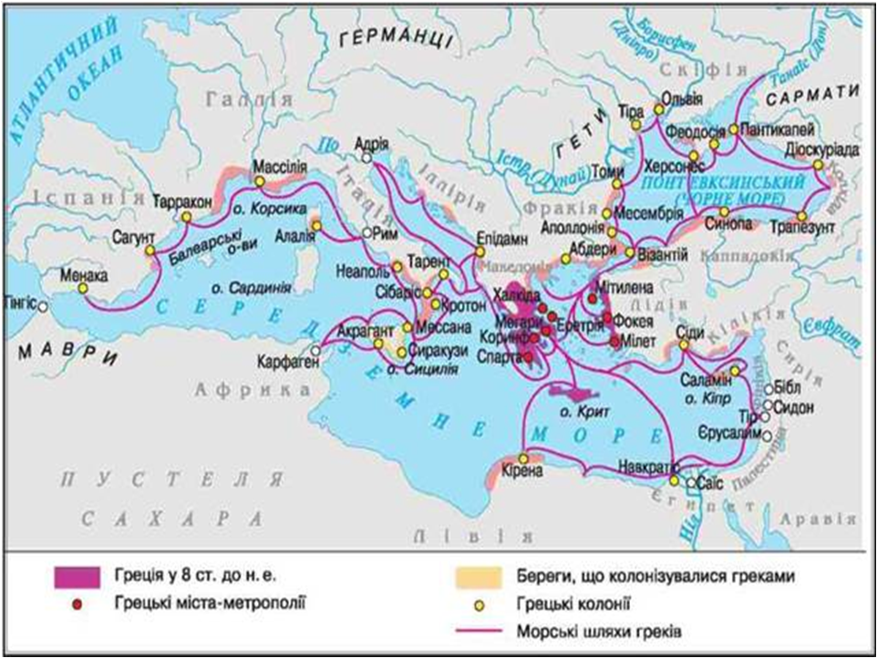

Slide 4
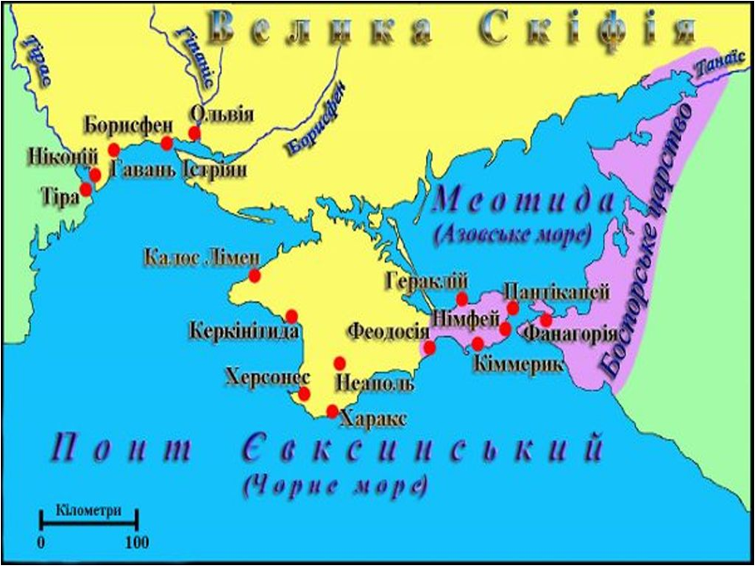

Slide 5
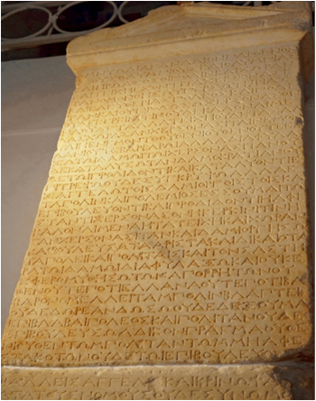
Надзвичайно цінним джерелом про державній устрій Херсонеса є присяга його громадян – напис на мармуровій плиті, знайдений при розкопках, який практично зберігся до наших часів.
Які території управлялися Херсонесом?
Яким був суспільний устрій Херсонеса
(демократичний чи аристократичний)?
Які права та обов’язки мали херсонесці?
Що можна дізнатися із джерела про
релігійне життя мешканців Херсонеса?

Slide 6
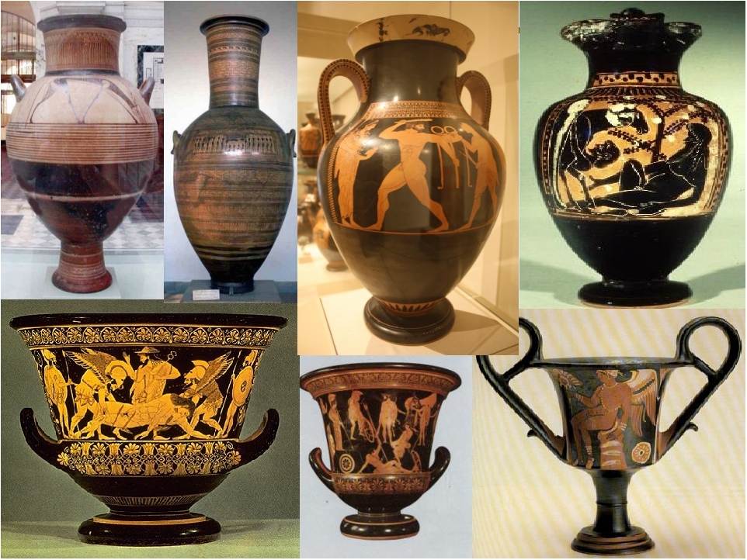

Slide 7
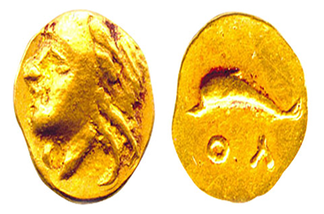
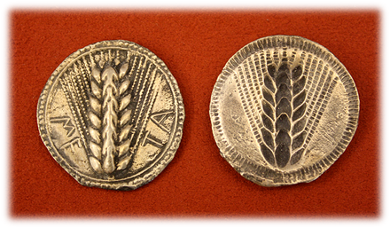
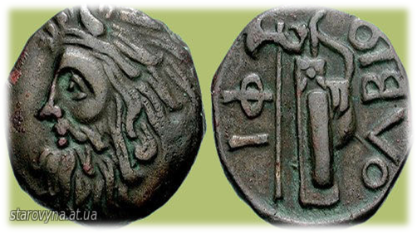

Slide 8
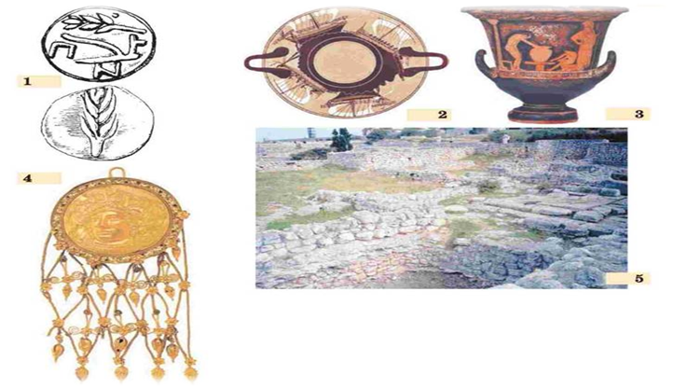
Скориставшись пам’ятками, сформулюйте кілька тверджень про розвиток господарства в античних полісах на території України. Свою відповідь почніть словами: Зображені пам’ятки свідчать про розвиток у греків, мешканців античних полісів Північного Причорномор’я та Криму, …

Slide 9
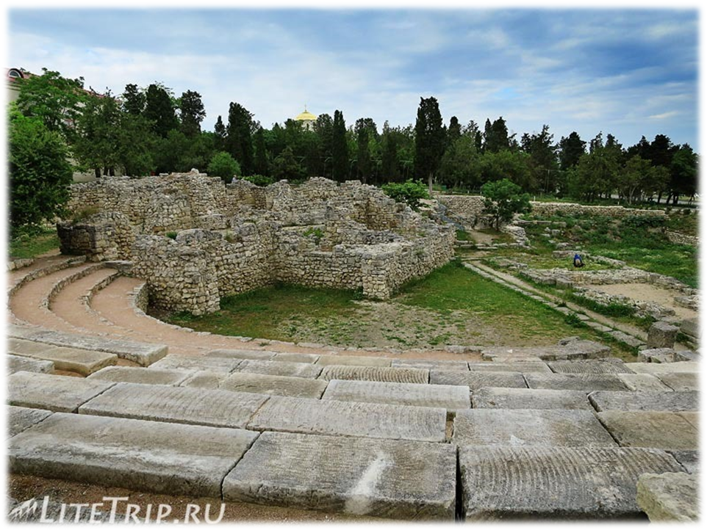

Slide 10
Домашнє завдання : опрацювати матеріал підручника
параграф 42, написати листа від імені жителя однієї з грецьких колоній Північного Причорномор’я до своїх родичів у Греції.

